Slide 1
Reabertura
PROGRAMA DE RETOMADA FISCAL
CONDIÇÕES DIFERENCIADAS PARA REGULARIZAÇÃO DE DÉBITOS
INSCRITOS EM DÍVIDA ATIVA DA UNIÃO ATÉ 30 DE NOVEMBRO DE 2021

Slide 2
Reabertura do Programa de Retomada Fiscal
Portaria PGFN n. 21.562, de 30.09.2020
2020
A PGFN estabeleceu o Programa de Retomada Fiscal, que reuniu um conjunto de medidas adotadas com o objetivo de estimular a regularização fiscal relativa aos débitos inscritos em dívida ativa da União, permitindo a retomada da atividade produtiva em razão dos efeitos da pandemia de Covid-19.
As propostas de negociação previstas no Programa encerraram em dezembro de 2020.
2021
A PGFN reabriu o prazo do Programa de Retomada Fiscal, disponibilizando novamente as mesmas modalidades de negociação e benefícios.
As propostas de negociação previstas no Programa reabriram 15 de março e permanecem aberta até 29 de dezembro de 2021.
Contexto:
Portaria PGFN n. 11.496, de 22.09.2021

Slide 3
Transação
POR ADESÃO

Slide 4
Reabertura do Programa de Retomada Fiscal
Portaria MF n. 247/2020
Contencioso tributário de pequeno valor
COBRANÇA
DA DÍVIDA ATIVA
DA UNIÃO
EDITAL nº 16/2020
- Inscrições tributárias até 60 salários-mínimos, inclusive do SIMPLES
SIMPLES
(Portaria PGFN
n. 18.731/2020)
- Sem limite de valor
- Devedores do simples impactados pela pandemia
- 4% em 12x (0,334% por mês) + 133 parcelas adicionais, com descontos de até 70%
Proposta individual formulada pelo CONTRIBUINTE
Proposta individual formulada pela PGFN
Adesão
à Proposta da PGFN
- Sem limite de valor
- Devedores impactados pela pandemia
- Entrada (4%, 2%, 0,334%). Parcelas anuais, semestrais ou mensais
- Descontos de até 100% em juros, multas e encargos
(limitado a 50 ou 70%)
AGRO
(Portaria PGFN
n. 21.561/2020)
Portaria PGFN n. 9.917/2020
TRANSAÇÃO
EXTRAORDINÁRIA
COVID-19
(Portaria PGFN
n. 9.924/2020)
- Sem limite de valor
- Todos os devedores podem aderir
- 1% em 3x + 81 ou 142 parcelas adicionais
TRANSAÇÃO
EXCEPCIONAL
COVID-19
(Portaria PGFN
n. 14.402/2020)
- Até R$ 150 milhões
- Devedores impactados pela pandemia
- 4% em 12x + 72 ou 133 parcelas adicionais, com descontos
(até 50 ou 70%)

Slide 5
Transação
POR ADESÃO
Contencioso tributário
de pequeno valor
PORTARIA ME N. 247/2020 | EDITAL PGFN 16/2020

Slide 6
Reabertura do Programa de Retomada Fiscal
INDEPENDE DA CAPACIDADE DE PAGAMENTO OU RATING;
COM DESCONTO;
INDEPENDE DO PREENCHIMENTO DO FORMULÁRIO;
Pessoa física, Empresário individual, Microempresa e Empresa de pequeno porte;
Inscrito há mais de 1 ano;
Até R$ 66.000,00 (60 salários-mínimos R$ 1.100,00 desde JAN/2021) por inscrição;
Inscrições de natureza tributária, inclusive SIMPLES NACIONAL;
Inscrições em cobrança, garantidas ou com exigibilidade suspensa por decisão judicial.
CONDIÇÕES
CONTENCIOSO TRIBUTÁRIO DE PEQUENO VALOR

Slide 7
Reabertura do Programa de Retomada Fiscal
Prazo máximo de 60 meses;
Desconto máximo de 50% do valor total da inscrição, inclusive sobre o principal (pode reduzir em 100% juros, multas e encargo e ainda entrar no principal)
Desconto máximo apenas se pagar tudo em até 12 meses;
Entrada 5% em 5 meses (1% por mês). Havendo histórico de parcelamento em pelo menos uma inscrição da conta, a entrada é de 10%*.
CONDIÇÕES
CONTENCIOSO TRIBUTÁRIO DE PEQUENO VALOR

Slide 8
Transação
POR ADESÃO
Extraordinária
PORTARIA PGFN N. 9.924/2020

Slide 9
Reabertura do Programa de Retomada Fiscal
INDEPENDE DA CAPACIDADE DE PAGAMENTO OU RATING;
NÃO TEM DESCONTO;
SEM LIMITE DE VALOR;
INDEPENDE DO PREENCHIMENTO DO FORMULÁRIO;
Todas as pessoas físicas e jurídicas;
Todas as inscrições, inclusive multa criminal e SIMPLES NACIONAL;
Inscrições em cobrança, com exigibilidade suspensa por decisão judicial ou garantidas;
CONDIÇÕES
EXTRAORDINÁRIA

Slide 10
Reabertura do Programa de Retomada Fiscal
Entrada de 1% em 3 parcelas (0,334% por mês). Havendo histórico de parcelamento em pelo menos uma inscrição da conta, a entrada é de 2%.
Parcelamento do restante em até 81 ou 142 meses (contribuições previdenciárias em até 57 meses).
CONDIÇÕES
EXTRAORDINÁRIA

Slide 11
Transação
POR ADESÃO
Excepcional – Geral
PORTARIA PGFN N. 14.402/2020

Slide 12
Reabertura do Programa de Retomada Fiscal
DEPENDE DA CAPACIDADE DE PAGAMENTO OU RATING;
COM DESCONTO;
ATÉ 150 MILHÕES, MESMO PARA OS DEVEDORES COM VALOR CONSOLIDADO SUPERIOR;
DEPENDE DO PREENCHIMENTO DO FORMULÁRIO;
DESCONTO CONSIDERA CAPAG DO DW + FATOR REDUTOR
Todas as pessoas físicas e jurídicas;
Todas as inscrições, exceto multa criminal e SIMPLES NACIONAL;
Inscrições em cobrança, com exigibilidade suspensa por decisão judicial ou garantidas;
CONDIÇÕES
EXCEPCIONAL - GERAL

Slide 13
Reabertura do Programa de Retomada Fiscal
Entrada de 4% em 12 parcelas (0,334% por mês). Não tem entrada em dobro em caso de parcelamento anterior;
Descontos de até 50% ou 70% do valor consolidado (pode chegar a 100% de juros, multas e encargos);
Parcelamento do restante em até 72 ou 133 meses (contribuições previdenciárias em até 48 meses).
CONDIÇÕES
EXCEPCIONAL - GERAL

Slide 14
Transação
POR ADESÃO
Excepcional – Simples Nacional
PORTARIA PGFN N. 18.731/2020

Slide 15
Reabertura do Programa de Retomada Fiscal
DEPENDE DA CAPACIDADE DE PAGAMENTO OU RATING;
COM DESCONTO;
SEM LIMITE DE VALOR;
DEPENDE DO PREENCHIMENTO DO FORMULÁRIO;
DESCONTO CONSIDERA CAPAG DO DW + FATOR REDUTOR
Inscrições do SIMPLES NACIONAL (Código de receita 1507, 3134, 3140, 3157, 3163, 3186, 3192);
Inscrições em cobrança, com exigibilidade suspensa por decisão judicial ou garantidas;
CONDIÇÕES
EXCEPCIONAL – SIMPLES NACIONAL

Slide 16
Reabertura do Programa de Retomada Fiscal
Entrada de 4% em 12 parcelas (0,334% por mês). Não tem entrada em dobro em caso de parcelamento anterior;
Descontos de até 50% ou 70% do valor consolidado (pode chegar a 100% de juros, multas e encargos);
Parcelamento do restante em até 72 ou 133 meses (contribuições previdenciárias em até 48 meses).
CONDIÇÕES
EXCEPCIONAL – SIMPLES NACIONAL

Slide 17
Transação
POR ADESÃO
Excepcional – Agro
PORTARIA PGFN N. 21.561/2020

Slide 18
Reabertura do Programa de Retomada Fiscal
DEPENDE DA CAPACIDADE DE PAGAMENTO OU RATING;
COM DESCONTO;
SEM LIMITE DE VALOR;
DEPENDE DO PREENCHIMENTO DO FORMULÁRIO;
DESCONTO CONSIDERA CAPAG DO DW + FATOR REDUTOR;
Pessoa física e jurídica;
Inscrições de crédito rural (Código de receita 0445, 1529, 1535, 2015, 2021, 2038, 2044, 2067, 2865, 5370);
Inscrições em cobrança, com exigibilidade suspensa por decisão judicial ou garantidas;
CONDIÇÕES
EXCEPCIONAL – AGRO

Slide 19
Reabertura do Programa de Retomada Fiscal
Entrada de 4% e o restante pago em 6 ou 11 parcelas ANUAIS, com descontos de até 100% de juros, multas e encargos, limitados a 50 ou 70% do valor total do débito negociado;
Entrada de 2% em 2 parcelas SEMESTRAIS, sendo o restante pago em 12 ou 22 parcelas SEMESTRAIS, com descontos de até 100% de juros, multas e encargos, limitados a 50 ou 70% do valor total do débito negociado;
Entrada de 0,334% em 12 + 72 ou 133 parcelas MENSAIS, com descontos de até 100% de juros, multas e encargos, limitados a 50 ou 70% do valor total do débito negociado.
CONDIÇÕES
EXCEPCIONAL – AGRO

Slide 20
Transação
POR ADESÃO
FUNRURAL
PORTARIA PGFN N. 21.561/2020

Slide 21
Reabertura do Programa de Retomada Fiscal
FUNRURAL – PF (art. 25 da Lei nº 8.212, de 24 de julho de 1991)
FUNRURAL – PJ (art. 25 da Lei nº 8.870, de 15 de abril de 1994)
Art. 195, §11, CF. São vedados a moratória e o parcelamento em prazo superior a 60 (sessenta) meses e, na forma de lei complementar, a remissão e a anistia das contribuições sociais de que tratam a alínea "a" do inciso I e o inciso II do caput.
Art. 4º §1º, Portaria PGFN 2381/2021 - A adesão às modalidades para regularização de débitos relativos às contribuições de que tratam o art. 25 da Lei nº 8.212, de 24 de julho de 1991 (FUNRURAL - PF), e o art. 25 da Lei nº 8.870, de 15 de abril de 1994 (FUNRURAL - PJ), será realizada mediante requerimento em modelo próprio a ser protocolado exclusivamente através do portal REGULARIZE da PGFN na internet, no endereço www.regularize.pgfn.gov.br, não se lhes aplicando a restrição do art. 195, §11, da Constituição. (Redação dada pelo(a) Portaria PGFN nº 10676, de 30 de agosto de 2021).
FUNRURAL
EXCEPCIONAL / EXTRAORDINÁRIA

Slide 22
Transação
POR ADESÃO
Como proceder

Slide 23
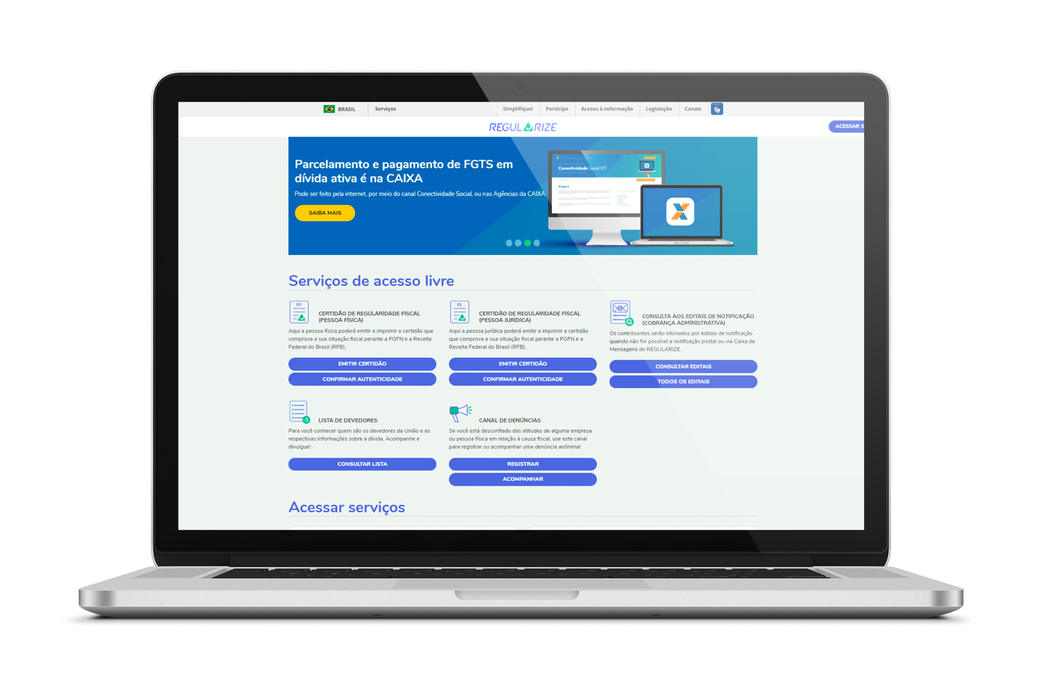
Reabertura do Programa de Retomada Fiscal
Todo o processo de adesão é por meio do portal REGULARIZE, o portal digital de serviços da PGFN.

Slide 24
Reabertura do Programa de Retomada Fiscal

Slide 25
Reabertura do Programa de Retomada Fiscal
Dentro do sistema de negociações (SISPAR), clique no menu “ADESÃO” > “TRANSAÇÃO”.
Feito isso é só seguir as orientações das telas seguintes!

Slide 26
Reabertura do Programa de Retomada Fiscal
ATENÇÃO! Para os interessados na Transação Excepcional (Geral, Simples Nacional ou Agro), o PRIMEIRO PASSO é preencher o formulário eletrônico de “Declaração de Receita / Rendimento”.

Slide 27
Transação
POR ADESÃO - FUNRURAL
Como proceder

Slide 28
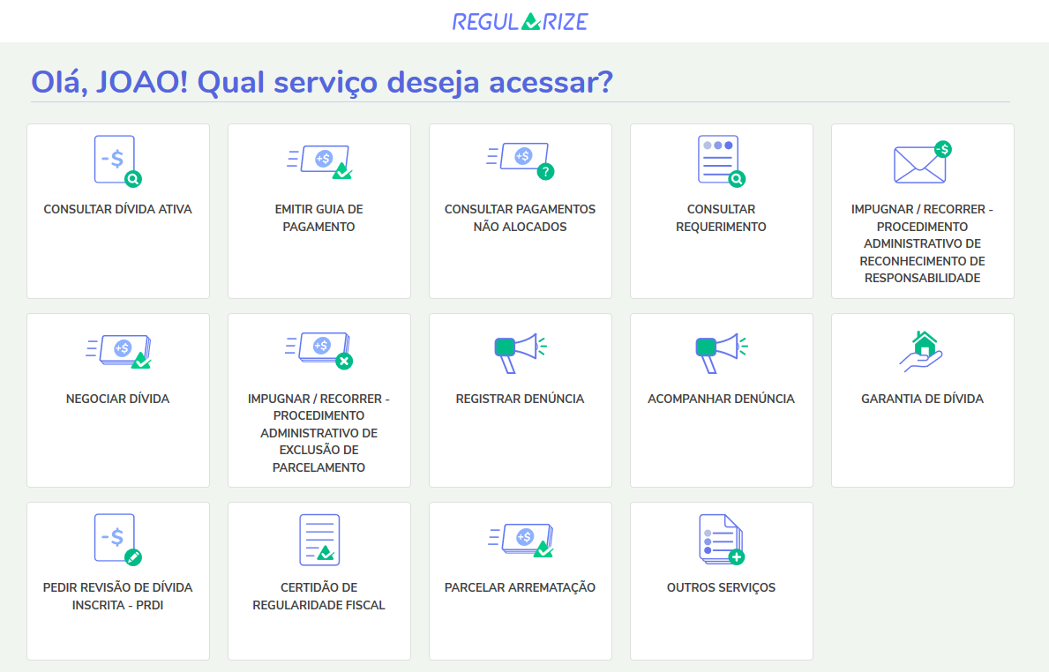
Reabertura do Programa de Retomada Fiscal
Todo o processo de adesão é por meio do portal REGULARIZE, o portal digital de serviços da PGFN.

Slide 29
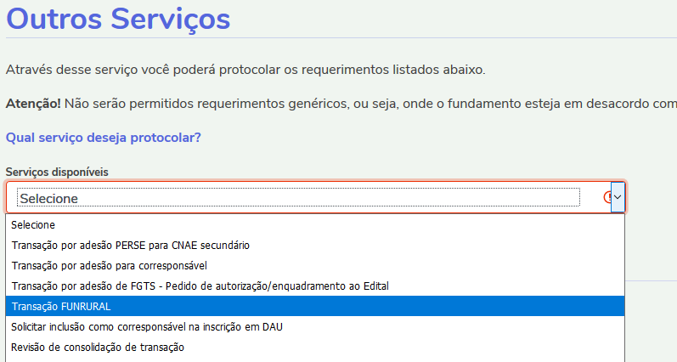
Reabertura do Programa de Retomada Fiscal

